Slide 1

ΟΜΑΔΑ ΣΧΟΛΙΚΗΣ ΔΙΑΜΕΣΟΛΑΒΗΣΗΣ 8^{ου} ΓΥΜΝΑΣΙΟΥ ΚΑΛΑΜΑΡΙΑΣ

Slide 2
ΜΕΛΗ ΤΗΣ ΟΜΑΔΑΣ
Α1
ΑΝΘΗ ΚΑΤΕΡΙΝΑ
ΚΑΪΣΙΔΟΥ ΘΕΟΔΩΡΑ
ΚΑΛΕΜΟΣ ΝΙΚΟΣ
ΚΑΡΑΓΙΑΝΝΗΣ ΔΗΜΗΤΡΗΣ
ΙΟΡΔΑΝΙΔΟΥ ΒΕΡΑ
Α2
ΒΑΡΝΑΛΗΣ ΠΟΛΥΖΩΝΗΣ
ΚΟΥΡΚΟΥΤΑ ΑΛΕΞΑΝΔΡΑ
ΚΟΥΡΚΟΥΤΑ ΡΕΒΕΚΚΑ
ΞΕΣΦΙΓΓΗΣ ΟΡΕΣΤΗΣ
Β1
ΓΚΟΥΤΣΙΔΗΣ ΣΤΕΛΙΟΣ
Β2
ΑΛΙΑΤΗ ΜΑΡΤΙΝΑ
ΜΠΙΣΙΡΙΤΣΑΣ ΒΑΣΙΛΕΙΟΣ
ΝΤΟΤΗΣ ΘΩΜΑΣ
ΣΤΟΓΙΑΝΝΙΔΟΥ ΙΟΚΑΣΤΗ
ΤΣΙΑΠΑΣ ΝΙΚΟΣ
Γ1
ΑΝΤΩΝΙΑΔΟΥ ΓΕΩΡΓΙΑ
ΓΙΑΝΝΑΚΙΔΗ ΙΩΑΝΝΑ
ΚΑΡΥΟΦΥΛΛΗ ΡΑΦΑΕΛΑ
Γ2
ΠΑΠΑΪΩΑΝΝΟΥ ΛΙΝΑ
Γ3
ΚΟΥΡΤΙΔΟΥ ΔΕΣΠΟΙΝΑ

Slide 3
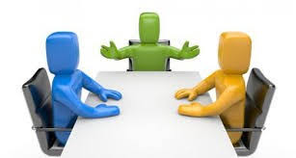
Τι είναι η σχολική διαμεσολάβηση;
Η σχολική διαμεσολάβηση είναι μια ειρηνική διαδικασία επίλυσης συγκρούσεων μεταξύ μαθητών, με τη βοήθεια ειδικά εκπαιδευμένων συνομηλίκων τους ή εκπαιδευτικών, που λειτουργούν ως ουδέτεροι μεσολαβητές.

Slide 4
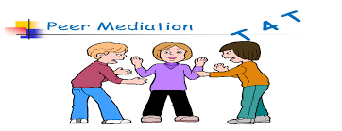
Γιατί είναι σημαντική;
✔ Προλαμβάνει τη βία και τον εκφοβισμό.
✔ Ενισχύει την επικοινωνία και τον αλληλοσεβασμό. ✔ Διδάσκει δεξιότητες διαχείρισης συγκρούσεων. ✔ Βοηθά στη δημιουργία ενός θετικού σχολικού κλίματος.

Slide 5
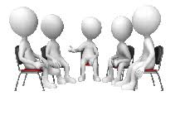
Πώς λειτουργεί;
-Κάποιος μαθητής ή μαθήτρια ζητά διαμεσολάβηση.
-Ομάδα εκπαιδευμένων διαμεσολαβητών αναλαμβάνει τη διαδικασία.
-Οι εμπλεκόμενοι μαθητές συζητούν σε ασφαλές περιβάλλον, με σεβασμό και χωρίς κατηγορίες.
-Μέσα από διάλογο, βρίσκουν μια λύση αποδεκτή και από τις δύο πλευρές.
-Η συμφωνία καταγράφεται και τηρείται με αμοιβαία δέσμευση.

Slide 6
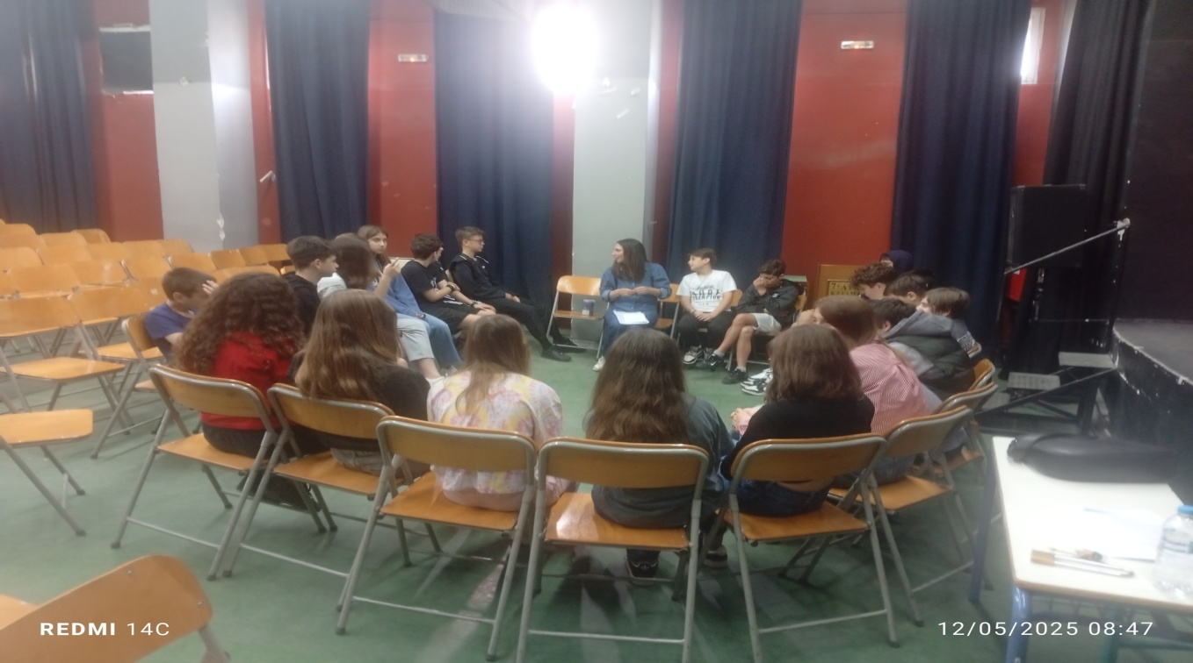
Η Εκπαίδευσή μας
Κατανόηση των συγκρούσεων
Ενεργητική ακρόαση
Ενσυναίσθηση
Ανάλυση προσομοιώσεων διαμεσολάβησης

Slide 7

Αφίσες που δημιουργήσαμε

Slide 8
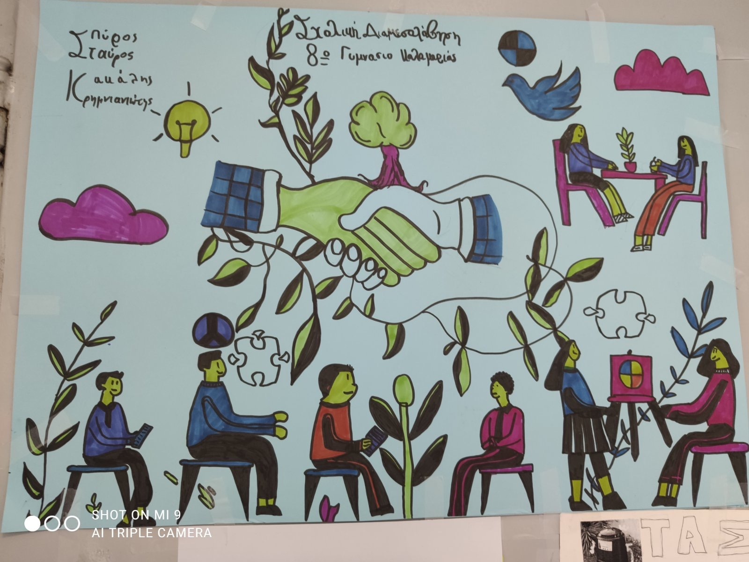
Αφίσες που δημιουργήσαμε

Slide 9
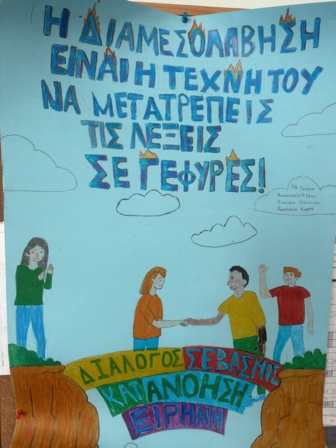

Αφίσες που δημιουργήσαμε

Slide 10
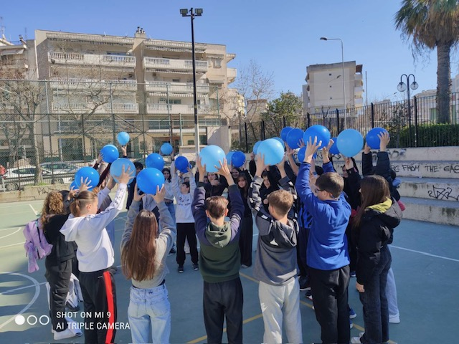
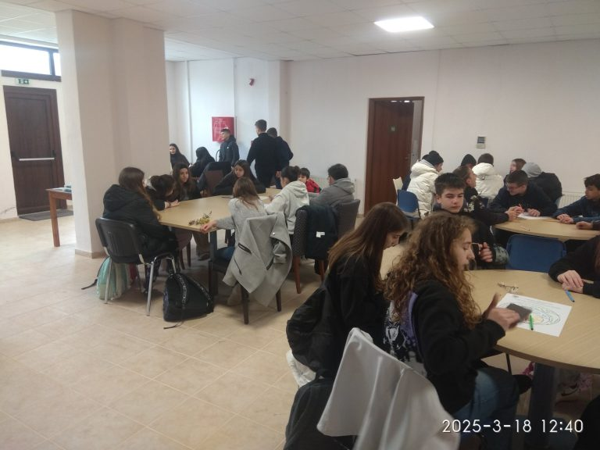
Δράσεις που πραγματοποιήσαμε
Συμμετοχή στην Πανελλήνια Ημέρα Ενάντια στη Σχολική Βία – 6η Μαρτίου
Συμμετοχή της Ομάδας Σχολικής Διαμεσολάβησης στο πλαίσιο Εθνικού Προγράμματος e Twinning
Συμμετοχή στο εκπαιδευτικό πρόγραμμα με τίτλο «Καταναλώνω, ΔΕΝ αποτελειώνω!», στο Κέντρο Εκπαίδευσης για το Περιβάλλον και την Αειφορία (Κ.Ε.ΠΕ.Α.) Θέρμης.
Επίσκεψη στο Ειδικό Γυμνάσιο Θεσ/νίκης

Slide 11
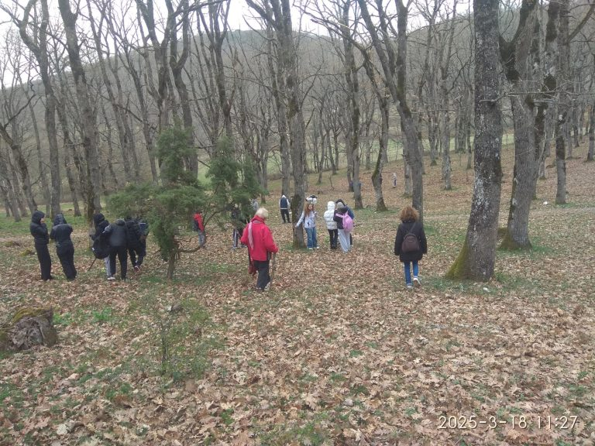
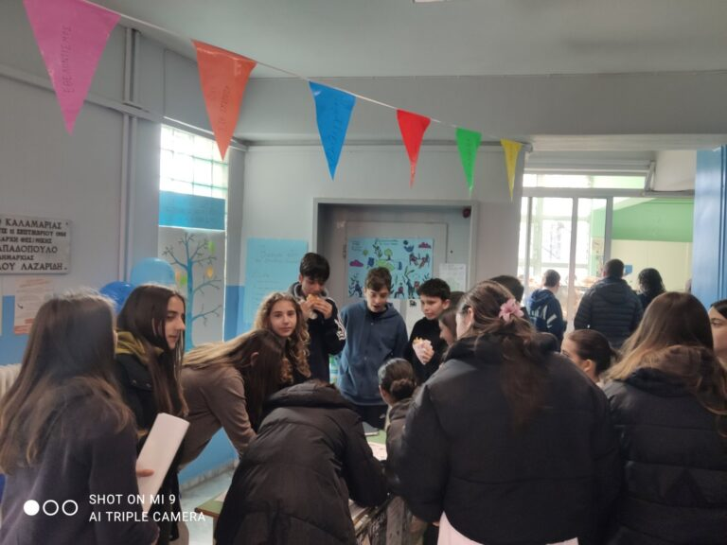
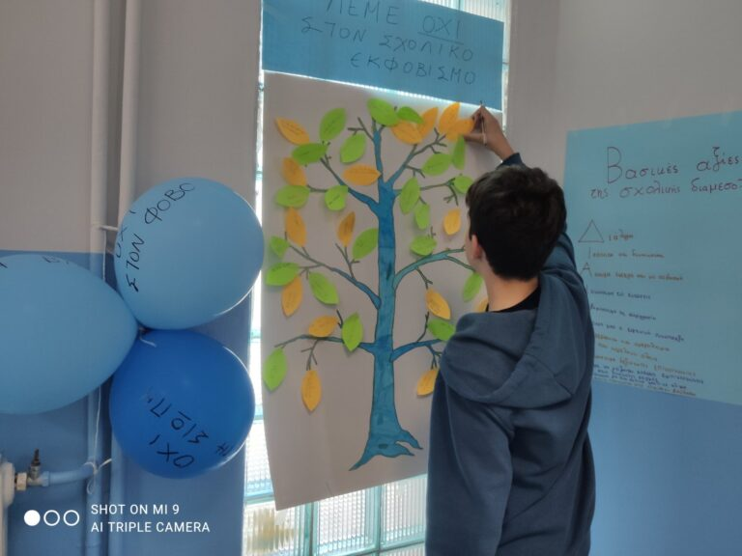
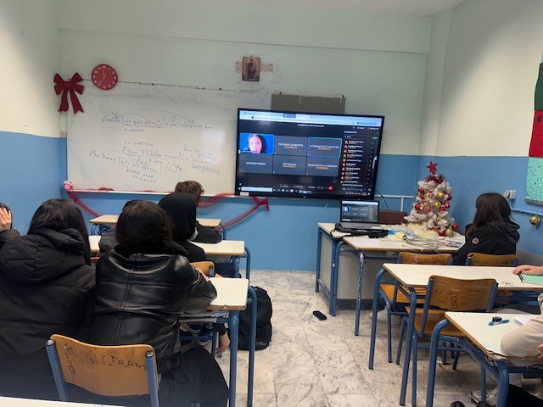
Δράσεις που πραγματοποιήσαμε

Slide 12
Ομάδα Διαμεσολάβησης
Ευχή για την επόμενη Σχολική Χρονιά
Ελπίζουμε:
Η ΟΜΑΔΑ ΝΑ ΣΥΝΕΧΙΣΤΕΙ ΚΑΙ ΝΑ ΔΕΧΘΕΙ ΝΕΑ ΜΕΛΗ ΚΑΙ ΝΑ ΥΠΑΡΧΕΙ Η ΔΙΑΘΕΣΗ ΑΠΟ ΤΑ ΠΑΙΔΙΑ ΤΟΥ ΣΧΟΛΕΙΟΥ ΝΑ ΕΠΙΛΥΣΟΥΝ Τις ΔΙΑΦΟΡΕΣ ΤΟΥΣ ΜΕΣΩ ΤΗΣ ΣΧΟΛΙΚΗΣ ΔΙΑΜΕΣΟΛΑΒΗΣΗΣ!!!

Slide 13

ΣΑΣ ΕΥΧΑΡΙΣΤΟΥΜΕ ΠΟΛΥ ΓΙΑ ΤΗΝ ΠΡΟΣΟΧΗ ΣΑΣ!

